Slide 1
Su Sporlarının Sağladığı Yararlar

Slide 2
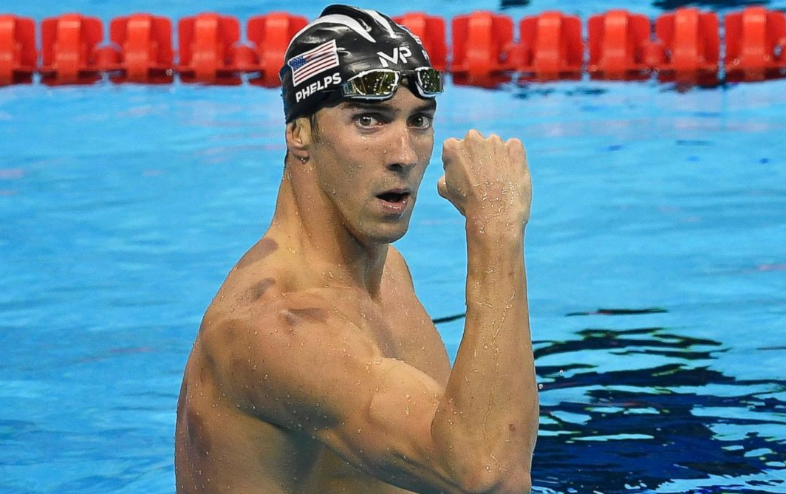
Ders İçeriği
Su Sporlarının Bireylere Sağladığı Yararların Açıklanması

Slide 3
Su Sporlarının Sağladığı Yararlar
Su sporlarının popülaritesi sadece onlardan aldığınız adrenalin ile sınırlı değildir.
Su sporları; sadece bronzluk da sağlamaz, sağlık açısından da birçok faydası vardır. Su sporları, kemikleri ve kasları aynı anda güçlendiren eşsiz bir fiziksel egzersizdir.

Slide 4
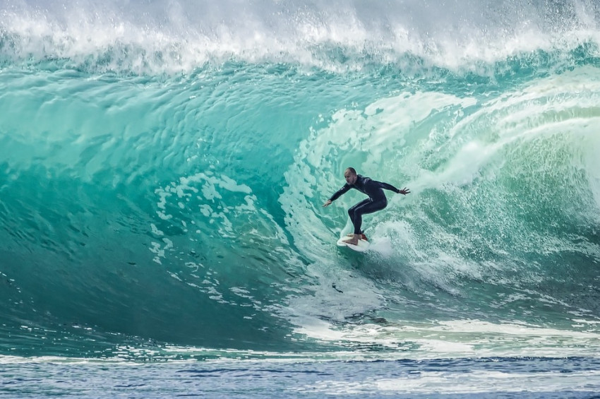
Su Sporlarının Sağladığı Yararlar
Ayrıca kişinin dengesini, çevikliğini ve zihinsel varlığını geliştirir ve yaşlanma belirtilerini azaltır.
Su sporları heyecan verici ve eğlencelidir. Temiz havada bol oksijen almanızı sağlar. Pozitif bir ruh haline erişirsiniz.

Slide 5
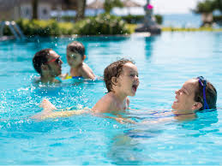
Su Sporlarının Sağladığı Yararlar
Fiziksel dayanıklılık artar
Zihinsel yeteneklere katkıda bulunur

Slide 6
Su Sporlarının Sağladığı Yararlar
Takım çalışmasını teşvik eder.
Hastalıklarla mücadeleye yardımcı olur.

Slide 7
Su Sporlarının Sağladığı Yararlar
Kronik hastalık riskini azaltır.
Diyabet ve kalp krizi riskini azaltır

Slide 8
Su Sporlarının Sağladığı Yararlar
Kemik yoğunluğunu arttırır.
Ruh sağlığını geliştirir.
Artritli insanlar için faydalıdır.

Slide 9
Teşekkürler

